Slide 1
Stikstofbalans per ha van uien; zonder en met fertigatie
Webinar: Fertigatie; op weg naar multifunctionele doorbraaktechnologie met circulaire meststoffen
Op weg naar emissiearme landbouw

Slide 2
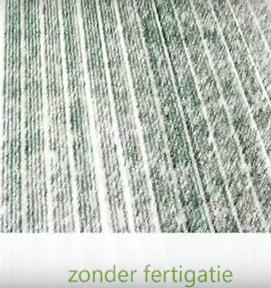
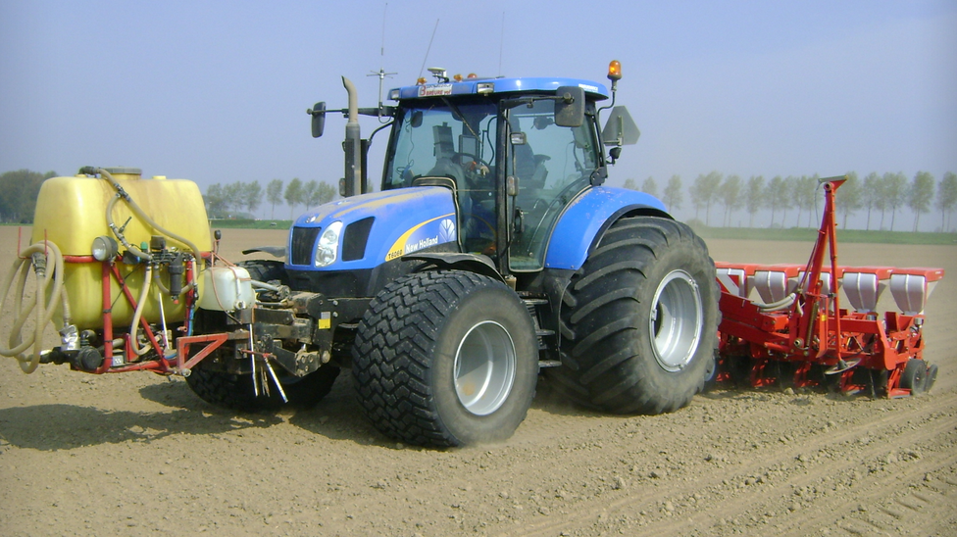
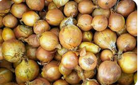
Stikstofbalans uien per ha zonder fertigatie
AANVOER – AFVOER = Stikstofoverschot= 56,5 kg
AANVOER
AFVOER
Bemesting/ha: 170 kg N
PM : N uit stikstofdeken en groenbemesting
Opbrengst/ha: 51,6 ton = 113,5 kg N

Slide 3
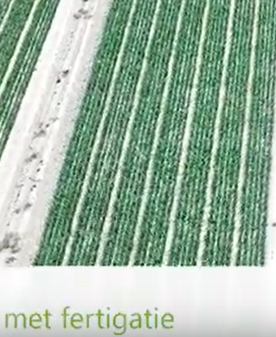
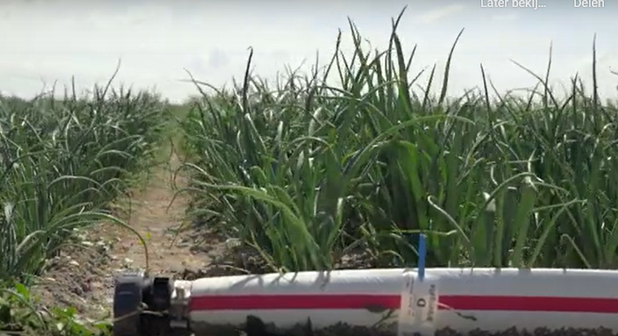
Stikstofbalans uien per ha met fertigatie
AANVOER – AFVOER = Stikstofoverschot= 11,1 kg ( ipv 56,5 kg )
AANVOER
AFVOER
Bemesting/ha: 153 kg N
PM : N uit stikstofdeken en groenbemesting
Opbrengst/ha: 64,5 ton = 141,9 kg N

Slide 4
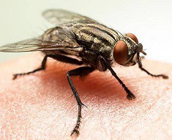
MULTIFUNCTIONELE DOORBRAAKTECHNOLOGIE
VERDIENMODEL KWALITEIT EN KWANTITEIT NEEMEN TOE, KOSTEN NEMEN AF
EMISSIES NAAR NUL NITRAATUIT- EN AFSPOELING EN N –EMISSIE NAAR LUCHT
CO2 -VOETAFDRUK PER KG PRODUCT OMLAAG
FACILITEERT GEBRUIK CIRCULAIRE MESTSTOFFEN OA UIT NIEUWE STALSYTEMEN
MINDEDR ENERGIE EN MINDER WATER NODIG DAN BIJ BEREGENING HOUDT LANDBOUW IN DE BENEN BIJ DROGER KLIMAAT

